Slide 1
遷移金属をドープした
複合型光触媒の反応活性
口演済み（学会用参考資料）
T工大院・工¹ JST さきがけ²
○氏名¹、氏名¹、氏名¹ 、氏名^{1,2}
（※ 氏名の順番は偉い人ほど最後（右）の方になります）
背景 / 目的
実験方法
実験結果
まとめ

Slide 2
光触媒とは
（はじめに）
光励起電子・正孔が酸化還元反応を引き起こす
conduction band
H⁺
電子が反応物を還元する
e⁻
H₂
バンドギャップの光励起
正孔が反応物を酸化する
O₂
h⁺
水から水素を製造し、有害物質を分解することができる
OH⁻
valence band
エネルギー問題や環境問題の解決に期待
Notes:
光触媒は光のエネルギーを用いることで、酸化還元反応を起こし、右上の式のように水を水素と酸素に分解することができます。
この光触媒を用いた水分解反応は、CO2を排出せず、貯蔵が・運搬が可能などの利点があり、
エネルギー問題や環境問題の解決に期待が寄せられています。

Slide 3
紫外光型光触媒と可視光型光触媒の問題点
TiO₂, SrTiO₃, etc.
CB
CB
e⁻
e⁻
問題点
トラップ準位に捕捉され電子の反応活性が低下
e⁻
Ni, Cr, Co,
etc.
VIS
UV
doping
h⁺
impurity
不純物準位から可視光で電子が励起される
h⁺
VB
VB
トラップ準位に電子を落とさない工夫が必要
Notes:
紫外光領域で効率の高い光触媒が開発されているものの、可視光応答性が無いという欠点があります。
そこで、図にあるように、代表的な光触媒であるTiO2やSrTiO3などに遷移金属をドープすることで、新しい準位を作り、
可視光応答性を高めることが行われます。しかし、これには、伝導体の下にトラップ準位が形成されることで、
光励起電子がトラップされて光触媒活性が低下するという問題があります。

Slide 4
目的
深いトラップ準位を持たない他の半導体を
接合することで光励起電子の失活を抑え
反応活性を向上させる
CB
e⁻
e⁻
可視光型光触媒
TiO₂
e⁻
Ni/Ta-STO
失活
VIS
h⁺
Ni/Ta-SrTiO₃
TiO₂
光触媒として代表的なSrTiO₃に
NiとTaを共ドープし、TiO₂を接合する
Notes:
そこで、本研究の目的として、深いトラップ準位を持たない他の半導体を接合することで光励起電子の失活を抑え、反応活性を向上させることとしました。

Slide 5
実験手法
Ni/Ta-STO (固相反応法)
TEM：光触媒の構造
NiCl₂, Ta(OC₂H₅)₅, SrCO₃,
TiO₂を混合
活性試験
（酢酸の酸化分解反応）
CO₂
1000℃で10h焼成
Ni/Ta-
STO
Ni/Ta-STO
ガスクロマト
グラフィで分析
TiO2/(Ni/Ta-STO) (Sol-gel法)
Ni/Ta-STO(固相反応法で作製)
Ti(OC₄H₉)₄ + 酢酸
水を加え加水分解
犠牲剤：
酢酸 5 vol%
300 W
Xeランプ
70℃で攪拌、150℃で乾燥後
500℃で1h焼成
カットオフフィルターを用いて
VIS (>420 nm) 領域で測定
TiO₂
Ni/Ta-
STO
TiO₂/(Ni/Ta-STO)
時間分解赤外分光：
励起電子の反応活性
Notes:
Ni/Ta-STOは固相反応法で、TiO2のコートはSol-gel法を用いて、左に示す手順で行いました。
光触媒の構造の確認にはTEMを用い、活性試験では可視光を用い、犠牲剤を酢酸として、酢酸の酸化分解反応で生じるCO2をガスクロマトグラフィーで分析しました。
励起電子の反応活性の評価には時間分解赤外分光を用いました。

Slide 6
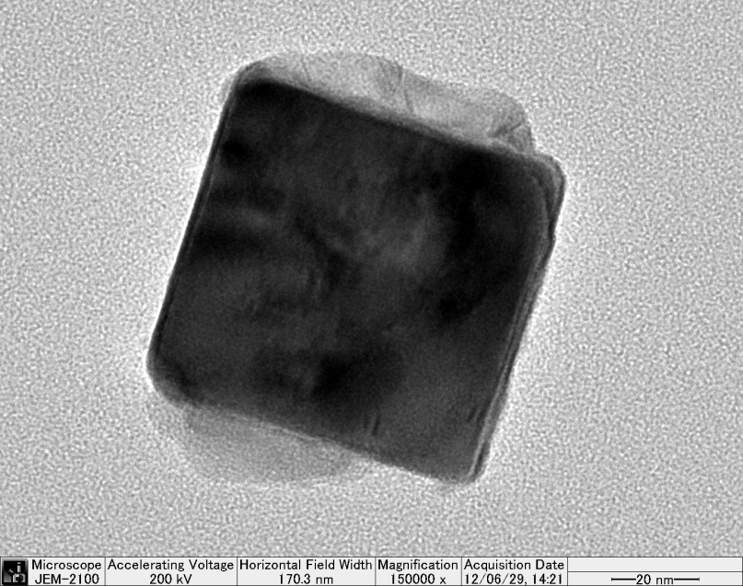
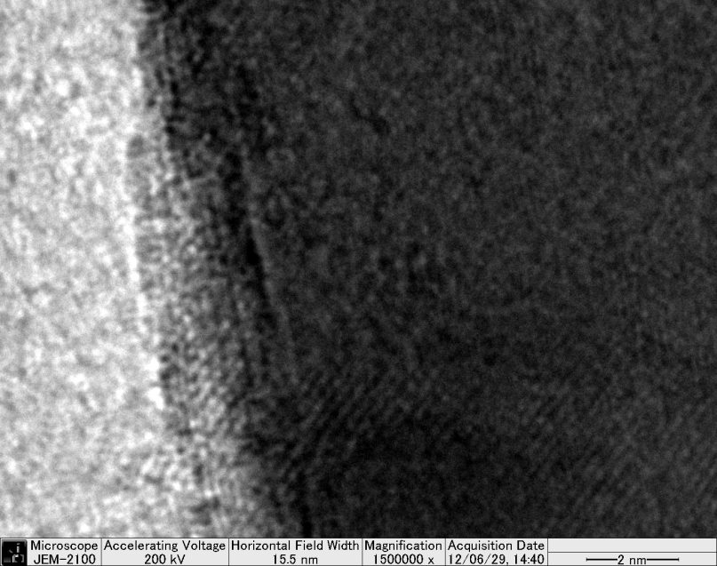
合成した複合光触媒のTEM像
TiO₂
拡大
Ni/Ta-STO
Ni/Ta-STO
TiO₂
TiO₂はNi/Ta-STOと接合している
Notes:
作製した試料のTEM像を左図に示します。暗くなっている四角のものがNi/Ta-STOであり、それよりも白いものがTiO2です。
この一部を拡大したものが右図になります。この結果から、TiO2はNi/Ta-STOと接合していることが分かります。

Slide 7
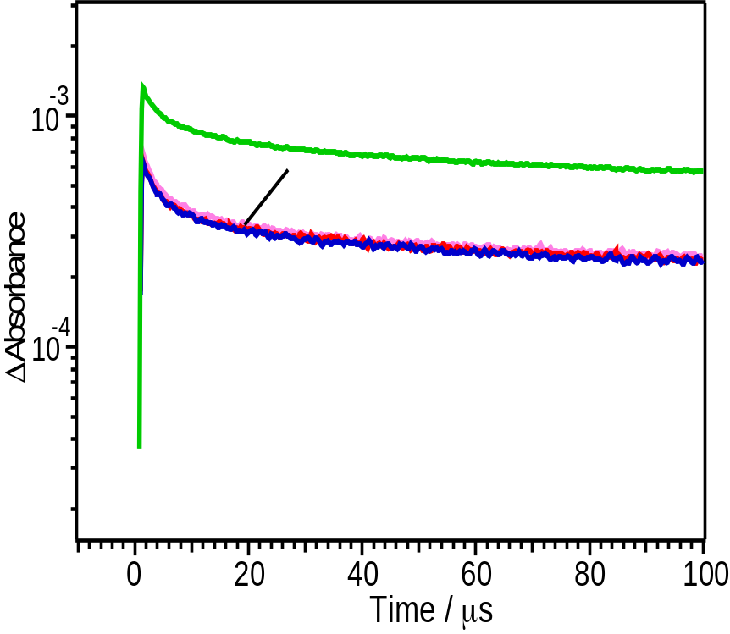
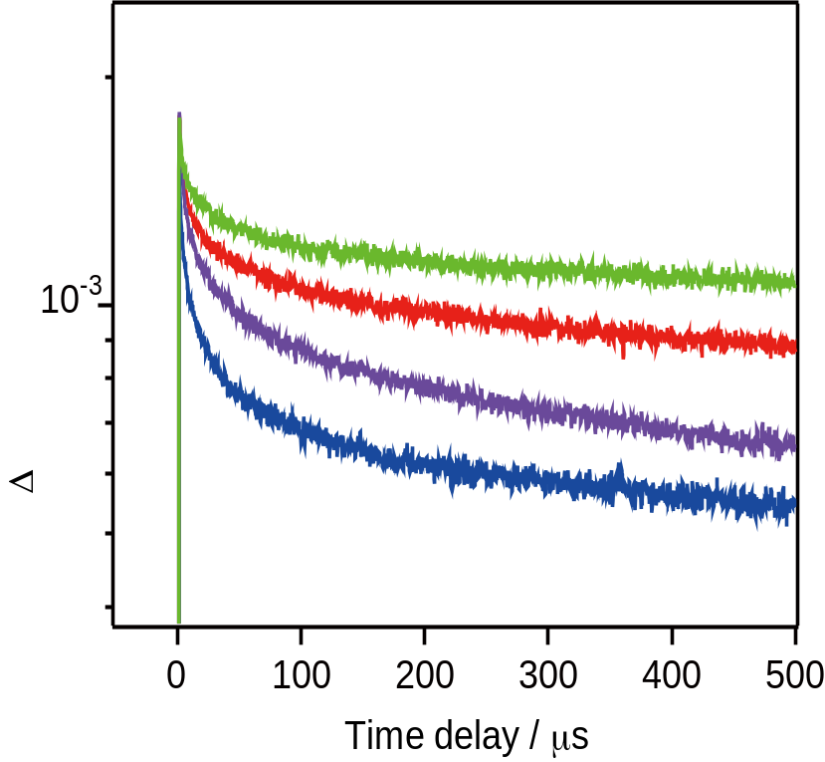
時間分解赤外分光法による
光励起電子・正孔の反応活性評価
Ni/TaドープSrTiO₃
TiO₂でコートした
TiO₂
Ni/Ta-
STO
Ni/Ta-
STO
正孔は反応するが電子が反応しない
電子の反応活性が復活！
正孔が消費され
残存電子が増加
450 nm 励起
正孔が消費され
残存電子が増加
CH₃OH
CH₃OH
光励起電子の数
光励起電子の数
電子が消費されない
vacuum
H₂O
vacuum
問題点
O₂
O₂
H₂O
問題を解決！
355 nm 励起
電子が消費された！
可視光励起電子の反応活性が向上
Notes:
次に時間分解光電子分光の結果を示します。
Ni/Ta-STOでは可視光でO2やH2Oと反応せず、電子が消費されていません。
一方、TiO2でコーとした複合型光触媒ではO2やH2Oで電子が消費されています。

Slide 8
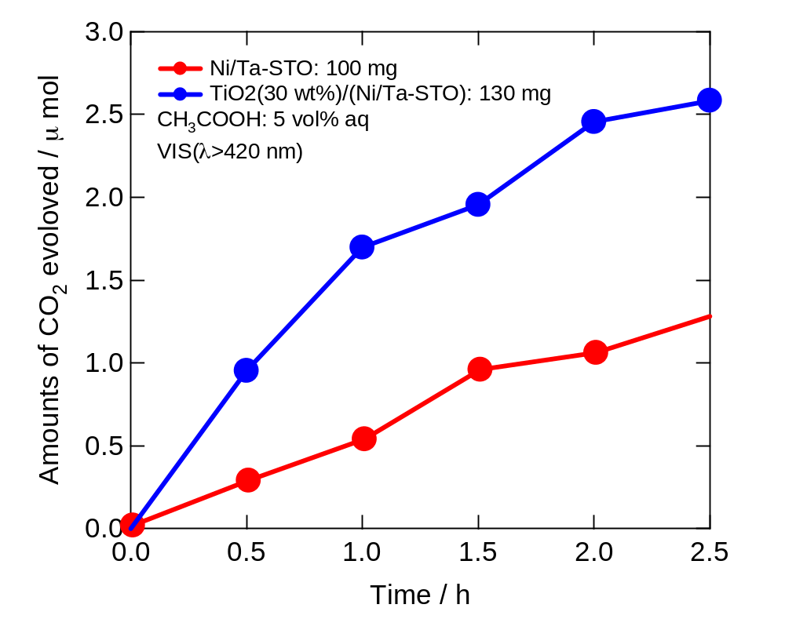
定常反応活性試験
（酢酸分解反応）
CO₂
TiO₂コート
有り
ガスクロマト
グラフィで分析
TiO₂コート
無し
反応物：酢酸
Xeランプ
> 420 nm
TiO₂をコートすることで可視光での反応活性が向上
Notes:
酢酸の酸化分解反応結果をここに示します。
横軸には可視光を照射した時間、縦軸には発生したCO2の量を示します。
青線のTiO2をコートした方が、赤線のTiO2をコートしていないものよりも、CO2の発生量が多く、
酸化分解反応の活性が増加していることが分かります。

Slide 9
接合界面での電子の動き
e⁻
O₂
O₂
CB
酢酸+2O₂
e⁻
2H₂O+2CO₂
e⁻
TiO₂
O₂⁻
失活
O₂⁻
e⁻
h⁺
VIS
h⁺
Ni/Ta-
SrTiO₃
酢酸
Ni3d
e⁻
CO₂
VB
O₂
O₂⁻
Ni/Ta-SrTiO₃
TiO₂
Ni/Ta-STOからTiO2へ励起電子が移動して電子が消費され
正孔による酸化分解反応の活性が増加
Notes:
これらのような結果となったと予想されるメカニズムを示します。
可視光域で正孔と電子が生成されます。TiO2をコートしていない場合は、励起電子がトラップ準位にトラップされることで失活します。
一方、TiO2をコートした場合は、励起電子がTiO2の伝導体へと移動し電子を消費することになります。
右図には、空間的に複合型光触媒の構造を模した図になります。
まとめますと、 本研究では、TiO2をコートすることで、Ni/Ta-STOからTiO2へ励起電子が移動して電子が消費され
正孔による酸化分解反応の活性を増加させることに成功しました。

Slide 10
まとめ
深いトラップ準位をもつ可視光応答型光触媒に酸化チタンを接合することで光励起電子の反応活性を向上させることができた
Ni/Ta-SrTiO₃
TiO₂
Ni/Ta-STO
e⁻
CB
e⁻
TiO₂
e⁻
O₂
e⁻
O₂
e⁻
失活
VIS
O₂⁻
h⁺
酢酸
h⁺
O₂⁻
酢酸
Ni3d
CO₂
CO₂
Notes:
＊＊＊＊＊＊＊＊＊＊＊＊＊＊＊
前回での記述
Ni/Ta-STOにTiO₂をコートすることで、
可視光で励起した電子を
TiO₂の伝導帯に移動させることができた
＊＊＊＊＊＊＊＊＊＊＊＊＊＊＊

Slide 11
Notes:
そこで、本研究の目的として、深いトラップ準位を持たない他の半導体を接合することで光励起電子の失活を抑え、反応活性を向上させることとしました。

